Slide 1
▶ YouTube トレンド ランキング
2026年08月20日 · 急上昇 TOP 10 発表

Slide 2


#10
【MV】Creepy Nuts - Running Wheel
📺 Creepy Nuts
👁 81,563 👍 6,946 💬 303
⏱ 2:54 · 📅 公開5時間前
https://www.youtube.com/watch?v=IzDxtnR60Rc
💡 公開5時間で急上昇入り！ 急上昇中の新興コンテンツ いいね率8.5%と視聴者の支持が非常に高い

Slide 3


#9
2026プロスピセレクション第3弾選手発表！プロスピA ニュース【スピニュース】
📺 パワプロ・プロスピ公式チャンネル
👁 305,381 👍 3,826 💬 0
⏱ 46:30 · 📅 公開7時間前
https://www.youtube.com/watch?v=4laZugfQxTk
💡 公開7時間で急上昇入り！ 10万再生突破の話題作

Slide 4

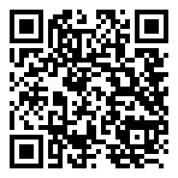
#8
Call of Duty: Modern Warfare 4 | Multiplayer Trailer
📺 Call of Duty
👁 12,856,832 👍 42,291 💬 3,980
⏱ 3:00 · 📅 公開5時間前
https://www.youtube.com/watch?v=qeFVhw4YNbM
💡 公開5時間で急上昇入り！ 500万再生超の超バズ動画 コメント1000件超と議論が活発

Slide 5

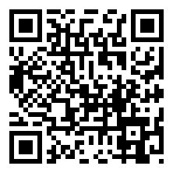
#7
Mrs. GREEN APPLE presents『CEREMONY』2026 [上白石萌音／メメント・モリ]
📺 Mrs. GREEN APPLE
👁 315,972 👍 14,060 💬 534 📈+79.4%
⏱ 3:41 · 📅 公開32時間前
https://www.youtube.com/watch?v=2lwioqtaowc
💡 公開1日で急上昇 10万再生突破の話題作 前日比+79.4%と急拡散中

Slide 6

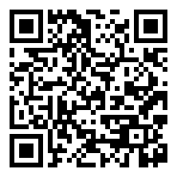
#6
【EWCリロード世界大会Day１】日本勢ガチ応援!! 【フォートナイト】
📺 Polsポルス
👁 271,900 👍 3,898 💬 107
⏱ 6:23:30 · 📅 公開0時間前
https://www.youtube.com/watch?v=5-ieKKTw-FI
💡 公開0時間で急上昇入り！ 10万再生突破の話題作

Slide 7
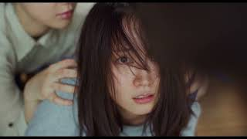
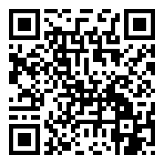
#5
吉岡里帆×奈緒W主演、“極限の決断”を描くサバイブサスペンス『シャドウワーク』本予告
📺 シネマカフェ／cinemacafenet
👁 2,608 👍 7 💬 0
⏱ 1:15 · 📅 公開7時間前
https://www.youtube.com/watch?v=Pq_nVpXM9lE
💡 公開7時間で急上昇入り！ 急上昇中の新興コンテンツ

Slide 8

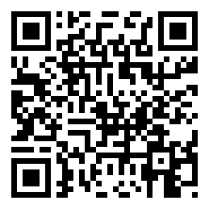
#4
HAYATO with 清水美依紗 | Start of Something New(Cover) [MAZZEL COLOR #まぜいろ]
📺 MAZZEL
👁 205,420 👍 28,438 💬 3,256
⏱ 3:17 · 📅 公開5時間前
https://www.youtube.com/watch?v=L0SUkz7p3mQ
💡 公開5時間で急上昇入り！ 10万再生突破の話題作 いいね率13.8%と視聴者の支持が非常に高い

Slide 9


#3
『ONE PIECE バウンティラッシュ』7.5アニバーサリークライマックス生放送
📺 Bandai Namco Entertainment
👁 337,997 👍 0 💬 0
⏱ 56:26 · 📅 公開6時間前
https://www.youtube.com/watch?v=uFOLFcWfQRE
💡 公開6時間で急上昇入り！ 10万再生突破の話題作

Slide 10

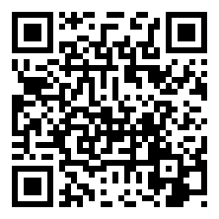
#2
映画『リバイアサン』予告映像｜2/11(木・祝)公開
📺 東宝MOVIEチャンネル
👁 218,924 👍 4,354 💬 272 📈+396.8%
⏱ 1:11 · 📅 公開21時間前
https://www.youtube.com/watch?v=AK_Tq3QyYVM
💡 公開21時間で急上昇入り！ 10万再生突破の話題作 前日比+396.8%の爆発的な伸び

Slide 11

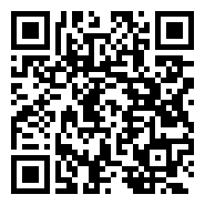
🏆 NO. 1 🏆
BIGBANG - ‘BiiiG’ M/V
👁 4,141,437 👍 405,393 💬 29,136 ⏱ 3:04 📅 公開8時間前
💡 公開8時間で急上昇入り！ 100万再生超の大ヒット いいね率9.8%と視聴者の支持が非常に高い
https://www.youtube.com/watch?v=L8ZnXgbyUuc

Slide 12










🎬 エンタメ 人気動画 TOP 5
#1
🔴LIVE: 24 HOURS+ Bluey Episodes in HD! ✨ 💙…
📺 Bluey - Official Channel 👁 28,227,674 👍 69,815 ⏱ 不明 📅 2026-04-02
https://www.youtube.com/watch?v=RHUauMcYlX0
#2
いや勝つんかいw #おもしろ #エンタメ #ネタ #バズれ #shorts
📺 やっさん2 👁 19,164,734 👍 157,816 ⏱ 0:10 📅 2025-08-09
https://www.youtube.com/watch?v=fBQOV3jiST0
#3
El Chavo del 8 EN VIVO 24/7 🔴 Maratón de t…
📺 El Chavo del 8 👁 18,105,413 👍 61,425 ⏱ 不明 📅 2025-12-25
https://www.youtube.com/watch?v=fy_fYd3ZwPE
#4
СЕРИАЛ СОЛДАТЫ. ⚡ВСЕ СЕЗОНЫ ПОДРЯД⚡🔴 LIVE …
📺 Дембельский альбом 👁 17,035,405 👍 13,018 ⏱ 不明 📅 2025-04-21
https://www.youtube.com/watch?v=1zpCNefHbC0
#5
無反応挑戦 w#おもしろ＃おもしろ動画＃エンタメ#お笑い#バラエティ#テレビ#バズれ…
📺 ネタ秒 👁 14,610,024 👍 41,667 ⏱ 0:17 📅 2025-09-26
https://www.youtube.com/watch?v=9nXbYZL8V9E

Slide 13









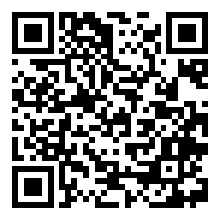
🎮 ゲーム 人気動画 TOP 5
#1
見たことの無い落ち方をする配信者#葉 #ゲーム実況 #切り抜き #onlyup
📺 葉ちゅべ 👁 22,396,708 👍 398,435 ⏱ 0:38 📅 2023-07-07
https://www.youtube.com/watch?v=0cjKg-Z3xak
#2
感動のダブルスイカ‼️ #スイカゲーム #ゲーム実況 #サワヤンゲームズ
📺 にこみチャンネル 👁 20,465,668 👍 362,202 ⏱ 0:59 📅 2023-12-22
https://www.youtube.com/watch?v=mhCy0IgobIw
#3
全部ひっかかる人【しょぼんのアクション3D】 #ゲーム実況
📺 タン 👁 19,828,374 👍 389,569 ⏱ 1:00 📅 2023-09-28
https://www.youtube.com/watch?v=XGbduoPa_-0
#4
ロシア人を質問責めしたら反応がカワイイwwwww【Liar’s Bar/ライアーズバ…
📺 ゼロ / ZERO 👁 18,657,673 👍 546,288 ⏱ 0:44 📅 2024-12-11
https://www.youtube.com/watch?v=k3pCB0OwN10
#5
デビルレベルpart9 #switch2 #ゲーム実況 #shorts
📺 おバカなぐりげん 👁 16,609,590 👍 194,995 ⏱ 1:02 📅 2025-08-18
https://www.youtube.com/watch?v=1JT-CjiNVok

Slide 14










✨ アニメ 人気動画 TOP 5
#1
YOASOBI「勇者」 Official Music Video／TVアニメ『葬送の…
📺 YOASOBI 👁 221,937,976 👍 1,227,494 ⏱ 3:24 📅 2023-09-29
https://www.youtube.com/watch?v=OIBODIPC_8Y
#2
TVアニメ『呪術廻戦』第2期「懐玉・玉折」ノンクレジットOPムービー／OPテーマ：キ…
📺 TOHO animation チャンネル 👁 149,071,217 👍 0 ⏱ 1:31 📅 2023-07-07
https://www.youtube.com/watch?v=gcgKUcJKxIs
#3
Mrs. GREEN APPLE「ライラック」MV - TVアニメ『忘却バッテリー』…
📺 Mrs. GREEN APPLE 👁 57,013,991 👍 183,628 ⏱ 4:53 📅 2024-07-04
https://www.youtube.com/watch?v=-NFhRWhkp7I
#4
TVアニメ『呪術廻戦』第3期「死滅回游 前編」ノンクレジットOPムービー／OPテーマ…
📺 TOHO animation チャンネル 👁 42,025,938 👍 556,002 ⏱ 1:31 📅 2026-01-09
https://www.youtube.com/watch?v=Xr032EhUDPw
#5
TVアニメ『ダンダダン』HAYASii「Hunting Soul」【lyric vi…
📺 MBS animation 公式チャンネル 👁 34,974,350 👍 477,946 ⏱ 4:04 📅 2025-08-08
https://www.youtube.com/watch?v=XoodunTw0kw

Slide 15






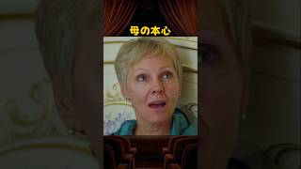



🍿 映画 人気動画 TOP 5
#1
歌舞伎町タワーの日本一高い映画館「109シネマズプレミアム新宿」を正直レビュー！
📺 正直レビュー 🍰🍛 👁 6,855,568 👍 119,839 ⏱ 1:00 📅 2025-03-15
https://www.youtube.com/watch?v=2a1YM7MCXng
#2
シンクロ率100％だった映画『Michael』の裏側
📺 フィルムチェーン 👁 6,815,436 👍 104,559 ⏱ 0:56 📅 2026-05-18
https://www.youtube.com/watch?v=lyZZdUUM_GM
#3
トイストーリー5面白くなかった。1と2が最高すぎたから見ない方がよかったと後悔してま…
📺 かえぽん 👁 4,430,671 👍 23,586 ⏱ 0:12 📅 2026-07-09
https://www.youtube.com/watch?v=mEAhcCWMAa4
#4
最後まで息子に隠した一言
📺 ベベムービー映画レビュー 👁 3,897,652 👍 73,994 ⏱ 2:52 📅 2026-08-11
https://www.youtube.com/watch?v=-Hew5XvrwYs
#5
市川團十郎が語る映画「国宝」の率直な感想と歌舞伎への想い
📺 KABUKU. / 市川團十郎。 👁 3,734,261 👍 46,854 ⏱ 17:48 📅 2025-07-12
https://www.youtube.com/watch?v=OhHzzl4Z6qU

